Slide 1

Основы JS
Лекция 20
Логические операторы
Оператор нулевого слияния (??)

Slide 2
Логические операторы
JavaScript поддерживает три логических оператора: || (ИЛИ), && (И) и ! (НЕ), которые очень часто используются в условных конструкциях, например if, while или for. Благодаря логическим операторам можно объединять два выражения в одно более сложное.

Slide 3
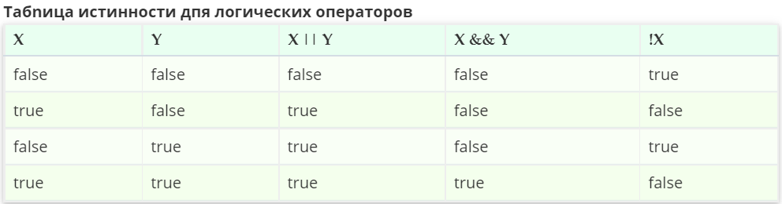
Из этой таблицы видно, что результатом работы оператора ИЛИ || будет false, только если оба его операнда – false; результатом оператора И && будет true, только если оба из его операндов – true.
Оператор НЕ ! прост – он получает один операнд и возвращает обратное значение.

Slide 4
Ложными (false) значениями являются false, null, undefined, 0, -0, NaN и "" (пустя строка).
Все другие значения, включая все объекты, являются истинными (true).

Slide 5

|| (ИЛИ)
Оператор «ИЛИ» выглядит как двойной символ вертикальной черты:

Slide 6
Традиционно в программировании ИЛИ предназначено только для манипулирования булевыми значениями: в случае, если какой-либо из аргументов true, он вернёт true, в противоположной ситуации возвращается false.
В JavaScript, как мы увидим далее, этот оператор работает несколько иным образом. Но давайте сперва посмотрим, что происходит с булевыми значениями.

Slide 7
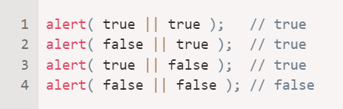
Существует всего четыре возможные логические комбинации:

Slide 8
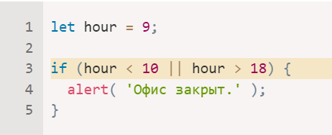
Обычно оператор || используется в if для проверки истинности любого из заданных условий.

Slide 9
ИЛИ "||" находит первое истинное значение
Описанная выше логика соответствует традиционной. Теперь давайте поработаем с «дополнительными» возможностями JavaScript.

Slide 10

Оператор || выполняет следующие действия:
Вычисляет операнды слева направо.
Каждый операнд конвертирует в логическое значение. Если результат true, останавливается и возвращает исходное значение этого операнда.
Если все операнды являются ложными (false), возвращает последний из них.

Slide 11
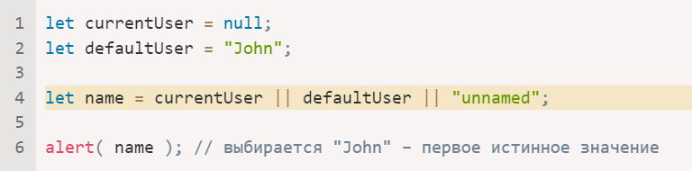
Получение первого истинного значения из списка переменных или выражений.

Slide 12

Логическое И (&&)
Оператор И пишется как два амперсанда &&:

Slide 13
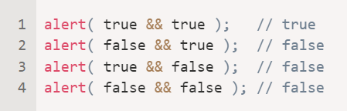
В традиционном программировании И возвращает true, если оба аргумента истинны, а иначе – false:

Slide 14

И «&&» находит первое ложное значение
Оператор && выполняет следующие действия:
Вычисляет операнды слева направо.
Каждый операнд преобразует в логическое значение. Если результат false, останавливается и возвращает исходное значение этого операнда.
Если все операнды были истинными, возвращается последний.

Slide 15
Приоритет оператора && больше, чем у ||
Приоритет оператора И && больше, чем ИЛИ ||, так что он выполняется раньше.
Таким образом, код
a && b || c && d
по существу такой же, как если бы выражения && были в круглых скобках:
(a && b) || (c && d).

Slide 16

! (НЕ)
Оператор НЕ представлен восклицательным знаком !.
Синтаксис довольно прост:

Slide 17

Оператор принимает один аргумент и выполняет следующие действия:
Сначала приводит аргумент к логическому типу true/false.
Затем возвращает противоположное значение.

Slide 18

В частности, двойное НЕ !! используют для преобразования значений к логическому типу:
То есть первое НЕ преобразует значение в логическое значение и возвращает обратное, а второе НЕ снова инвертирует его. В конце мы имеем простое преобразование значения в логическое.

Slide 19
Приоритет НЕ ! является наивысшим из всех логических операторов, поэтому он всегда выполняется первым, перед && или ||.

Slide 20
Оператор нулевого слияния (??)
Оператор нулевого слияния представляет собой два вопросительных знака ??.
Так как он обрабатывает null и undefined одинаковым образом, то для этой лекции мы введём специальный термин. Для краткости будем говорить, что значение «определено», если оно не равняется ни null, ни undefined.

Slide 21
Результат выражения a ?? b будет следующим:
если a определено, то a,
если a не определено, то b.
Иначе говоря, оператор ?? возвращает первый аргумент, если он не null/undefined, иначе второй.

Slide 22
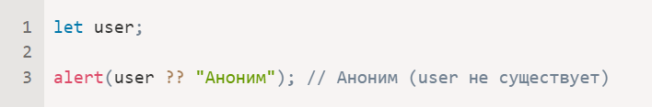
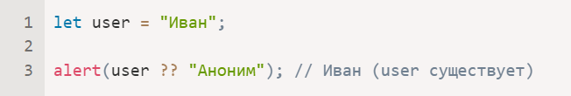
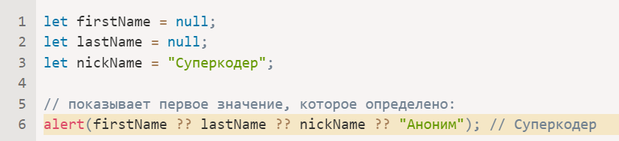

Slide 23
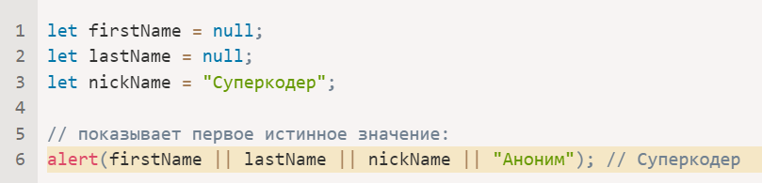
Например, если в приведённом выше коде заменить ?? на ||, то будет тот же самый результат:

Slide 24
Исторически сложилось так, что оператор ИЛИ || появился первым. Он существует с самого начала в JavaScript, поэтому разработчики долгое время использовали его для таких целей.
С другой стороны, сравнительно недавно в язык был добавлен оператор нулевого слияния ?? – как раз потому, что многие были недовольны оператором ||.

Slide 25
Важное различие между ними заключается в том, что:
|| возвращает первое истинное значение.
?? возвращает первое определённое значение.

Slide 26
Проще говоря, оператор || не различает false, 0, пустую строку "" и null/undefined. Для него они все одинаковы, т.е. являются ложными значениями. Если первым аргументом для оператора || будет любое из перечисленных значений, то в качестве результата мы получим второй аргумент.
Однако на практике часто требуется использовать значение по умолчанию только тогда, когда переменная является null/undefined. Ведь именно тогда значение действительно неизвестно/не определено.

Slide 27
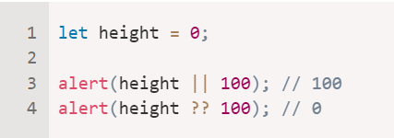

Slide 28

Использование ?? вместе с && или ||
По соображениям безопасности JavaScript запрещает использование оператора ?? вместе с && и ||, если приоритет явно не указан при помощи круглых скобок.

Slide 29
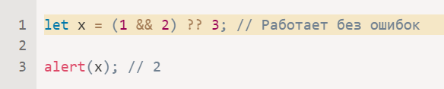
Это, безусловно спорное, ограничение было добавлено в спецификацию языка с целью избежать программные ошибки, когда люди начнут переходить с || на ??.
Используйте скобки, чтобы обойти это ограничение:

